Slide 1
Diagrama Entidad Relación/ Modelo Entidad Relación
Cátedra: Ingeniería de Software I - 2026

Slide 2
Modelos de datos
Colección de herramientas conceptuales
para describir
datos,
relaciones entre ellos, semántica(concepto) asociada a los datos y restricciones de consistencia.

Slide 3
Modelos de datos
Modelos basados en objetos
Se usan para describir datos a nivel conceptual.
Modelo entidad-relación
Modelos basados en registros
Se utilizan para describir datos a nivel físico.
Modelo relacional

Slide 4

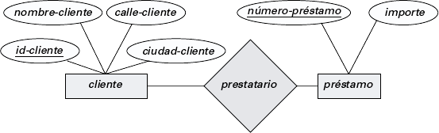
Realidad a modelar
Modelado Conceptual
Esquema conceptual
Ej.: Modelo E-R
Diseño del Sistema
CREATE TABLE cliente (id-cliente …, … , …) CREATE TABLE préstamo (número-préstamo …,
… , …)
CREATE TABLE prestatario (id-cliente, número-préstamo)
Esquema lógico
Ej.: Modelo Relacional

Slide 5
Modelado de datos utilizando el
Modelo Entidad-Relación
Bibliografía: Fundamentos de bases de datos – Korth , Silberschatz

Slide 6
Entidades
ENTIDAD: Un objeto del mundo real que se distingue de otros objetos.
Es un objeto que existe y es distinguible de otros objetos.
En el diagrama no puede aparecer repetido.
Puede ser:
concreta: persona, empleado, casa, auto, …..
abstracta: cuenta bancaria, empresa, curso, ….
Una entidad está representada por un conjunto de atributos.

Slide 7
Atributos
Atributos: Son propiedades específicas que describen a una entidad.
– Ejemplo: persona puede describirse con nombre, edad, dirección, …
Dominio: es el conjunto de valores permitidos para un atributo.
Para cada atributo existe un rango de valores permitidos, llamado dominio del atributo. El dominio del atributo nombre podría ser el conjunto de todas los nombres de personas de cierta longitud.

Slide 8
Atributos
Formalmente:
un atributo es una función que asigna al conjunto de entidades un dominio.
Como un conjunto de entidades puede tener diferentes atributos, cada entidad se puede describir como un conjunto de pares (atributo,valor)
– un par para cada atributo del conjunto de entidades.
Ejemplo: empleado se puede describir mediante el conjunto
{(DNI, 12.345.678), (nombre, López), (calle, Mayor), (ciudad,
Rosario)}

Slide 9
Tipos de atributos
Atributos simples y compuestos.
Simples: no están divididos en subpartes.
Son los que vimos hasta ahora: nombre, calle, ...
Compuestos: se pueden dividir en subpartes (es decir, en otros atributos).
Ejemplo: nombre-persona podría estar estructurado como un atributo compuesto consistente en
nombre, primer-apellido y segundo-apellido.

Slide 10
Tipos de atributos
Atributos monovalorados y multivalorados.
Monovalorados: atributos con un valor único para la entidad.
Ejemplo: fecha-nacimiento
Multivalorado: tiene un conjunto de valores para una entidad. Se definen con doble elipse.
Ejemplo: número-teléfono para los empleados.
Un empleado puede tener cero, uno o más números de
teléfono.

Slide 11
Tipos de atributos
Atributos derivados.
Son aquellos que se calculan a partir de otros atributos y no se guardan permanentemente.Se definen con elipse de linea punteada.
– Ej.: edad se puede derivar a partir de la fecha de nacimiento.
Su valor no se almacena, sino que se calcula cuando es necesario
Valor nulo.
Un atributo toma un valor nulo cuando una entidad no tiene un valor para ese atributo.

Slide 12
Ejemplos de entidades
Sucursal →
determinado.
Atributos:
el conjunto de todas las sucursales de un banco
nombre-sucursal, ciudad-sucursal, activo
Cliente → el conjunto de todas las personas que tienen una cuenta en el banco.
Atributos: nombre-cliente, seguridad-social, calle, ciudad-cliente
Empleado → el conjunto de todas las personas que trabajan en el banco.
Atributos: nombre-empleado, número-teléfono
Cuenta → el conjunto de todas las cuentas que mantiene en el banco.
Atributos: número-cuenta, saldo

Slide 13
Relaciones
RELACIÓN es una asociación entre varias
entidades, que a la hora de interpretar el diagrama nos va a dar más sentido semántico.
Se grafican con un rombo.
Se define con un verbo. Ej: Compra/r, trabaja/r, etc.
Notes:
Semántica: Idea o concepto mental que se asocia a una palabra.

Slide 14
Entidades Cliente y Cuenta
259 | 1000
630 | 2000
Oliver | 654-32-1098 | M ain | Austin
401 | 1500
Harris | 890-12-3456 | North | Georgetown
700 | 1500
M arsh | 456-78-9012 | M ain | Austin
199 | 500
Pepper | 369-12-1518 | North | Georgetown
467 | 900
Ratliff | 246-80-1214 | Park | Round Rock
115 | 1200
Brill | 121-21-2121 | Putnam | San M arcos
183 | 1300
Evers | 135-79-1357 | Nassau | Austin
118 | 2000
225 | 2500
Cliente
210 | 2200
Cuenta

Slide 15
Relación CtaCli : muestra la asociación entre clientes y cuentas
259 | 1000
 |  |  |  |  |  | 630 | 2000
Oliver | 654-32-1098 |  | M ain | Austin |  | 401 | 1500
Harris | 890-12-3456 | North |  | Georgetown |  | 700 | 1500
M arsh | 456-78-9012 | M ain |  | Austin |  | 199 | 500
Pepper | 369-12-1518 | North |  | Georgetown |  | 467 | 900
Ratliff | 246-80-1214 | Park |  | Round Rock |  | 115 | 1200
Brill | 121-21-2121 |  | Putnam | San M arcos |  | 183 | 1300
Evers | 135-79-1357 |  | Nassau | Austin |  | 118 | 2000
 |  |  |  |  |  | 225 | 2500
 | Cliente
 |  |  |  |  |  | Cuenta
210 | 2200
Ejemplo: es posible definir una relación que asocia
al cliente (tupla) Oliver con la tupla de la cuenta 259 y 630.

Slide 16
Relaciones
Relaciones binarias: una relación que implica a dos entidades. (grado 2)
Las entidades asociadas con una relación pueden no ser distintos.
Ejemplo: trabaja-para
podría modelarse por pares ordenados de entidades Empleado,donde el primero es el jefe, y el segundo es el subordinado.

Slide 17
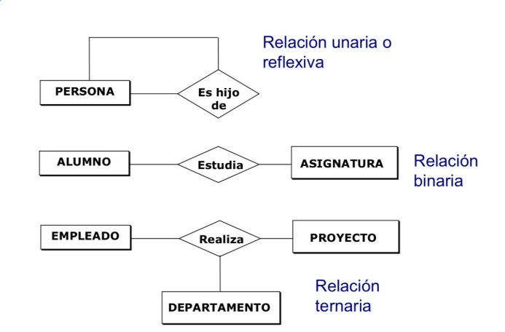

Slide 18
Relaciones
Una relación puede tener atributos descriptivos.
Ejemplos:
fecha_préstamo de un libro a un lector.
fecha en CtaCli, especifica la última fecha en la que un cliente tuvo acceso a su cuenta.

Slide 19
¿Atributo o Entidad?
Se pueden definir entidades y sus relaciones de varias formas.
La principal diferencia es la forma en que se tratan los atributos.
Ejemplo: Empleado(nombre-empleado, número-teléfono)
Se puede argumentar que teléfono es una entidad en sí misma con atributos:Teléfono(número, oficina).
Entonces, quedarían las entidades:
Empleado(nombre-empleado) Teléfono(número-teléfono, oficina)
y la relación: EmpTel que asocia empleados y sus teléfonos.

Slide 20
Caso 1 vs. Caso 2
Caso 1:
Empleado(nombre-empleado, número- teléfono)
cada empleado tiene exactamente un número de teléfono
Caso 2:
Empleado(nombre-empleado) Teléfono(número-teléfono, oficina) Relación EmpTel
los empleados pueden tener varios números de teléfono

Slide 21
¿Atributo o Entidad?
¿Qué constituye un atributo o una entidad?
Depende de la estructura del modelo de negocio que se modela y la semántica asociada con el atributo en cuestión.

Slide 22
Restricciones de asignación (mapping)
La cardinalidad de asignación expresa el número de entidades con las que se puede asociar otra entidad a través de un conjunto de relaciones.
Es decir, que define cuántas veces una entidad puede estar relacionada con otra.
En una relación binaria entre las entidades A y B, la cardinalidad debe ser una de las siguientes:
1:1
1:N
N:1
N:N
Notes:
Mapping: mapeo o correspondencia

Slide 23
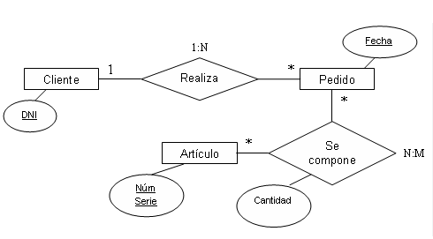
Ejemplo de esquema DER con cardinalidad
Notes:
Autor - Libro: Un autor puede haber escrito varios libros. Esta es una relación entre las entidades autor y libro.
Libro - Ejemplar: Un libro puede tener varios ejemplares. Esta relación conecta las entidades libro y ejemplar.
Usuario - Ejemplar: Un usuario puede tener varios ejemplares prestados. Esta es la relación entre las entidades usuario y ejemplar.

Slide 24
Restricciones de asignación (mapping)
1:1
a₁
b₁
a₂
b₂
a₃
b₃
a₄
b₄
(a)
(b)

Slide 25
Restricciones de asignación (mapping)
1:N
b₁
a₁
b₂
a₂
b₃
b₄
a₃
b₅
(a)
(b)

Slide 26
Restricciones de asignación (mapping)
N:1
a₁
b₁
a₂
a₃
b₂
a₄
b₃
a₅
(a)
(b)

Slide 27
Restricciones de asignación (mapping)
N:N
a₁ b₁
a₂
b₂
a₃
b₃
a₄
b₄
(a)
(b)

Slide 28
Restricciones de asignación (mapping)
La cardinalidad depende del mundo real que se está modelando.
Ejemplo:
Para la relación CtaCli
Si una cuenta puede pertenecer únicamente a un cliente, y un cliente puede tener varias cuentas
⇒ 1:N de Cliente a Cuenta.
Si una cuenta puede pertenecer a varios clientes, y un
cliente puede tener varias cuentas
⇒ N:N

Slide 29
Dependencias de existencia
Es otra clase de restricción.
Si la existencia de la entidad x (entidad
subordinada)
depende de
la existencia de la entidad y (entidad dominante)
entonces
se dice que x es dependiente por existencia
de y.
⇒ si se suprime y, también se suprime x.

Slide 30
Claves en entidades
Superclave es un conjunto de uno o más atributos que permiten identificar de forma única a una
entidad.
Ejemplos: Superclaves de la entidad Cliente (nombre-cliente, seguridad-social, calle, ciudad-cliente)
{nombre-cliente, seguridad-social}
seguridad-social
Si K es una superclave, también lo será
cualquier superconjunto de K.
(si un conjunto de atributos permite identificar de manera única a una entidad, agregarle más atributos no hace que deje de identificarla de manera única.)

Slide 31
Claves en entidades
Claves candidatas: Conjunto de atributos o conjunto mínimo de atributos que identifica de manera única cada instancia de una entidad.
Clave primaria: es aquella clave candidata que elige
el diseñador de la BD. En el esquema se subraya o se rellena el punto, para identificarla.

Slide 32
Claves en entidades
Una entidad que tiene una clave candidata
se denomina Entidad fuerte.
Es posible que una entidad no tenga atributos suficientes para formar una clave candidata. Estas se denominan: Entidad débil.(Se grafican con doble rectángulo)

Slide 33
Claves en entidades
Ejemplo de entidad débil:
Transacción (número-transacción, fecha, cantidad)
Transacciones en cuentas diferentes pueden compartir el mismo número de transacción
=> no tiene clave candidata

Slide 34
Claves en entidades
Discriminador de una entidad débil es el conjunto de atributos que permite, fijada una entidad fuerte,
distinguir una entidad débil de otra.
Ejemplo: Fijado un número de cuenta
número-transacción es el discriminador
de la entidad débil Transacción

Slide 35
Claves en entidades
Por lo tanto:
La clave primaria de una entidad débil
está formada por:
la clave primaria de la fuerte de la cual depende
y su discriminador
Ejemplo:
clave primaria de Transacción es
{número-cuenta, número-transacción}

Slide 36
Claves en relaciones
Sean R una relación que involucra a las entidades E₁, E₂
... E_{n}.
(E_{i}) la clave primaria de la entidad E_{i}
Si R no tiene atributos ⇒
atributo(R) = (E₁) U (E₂) U .... U (E_{n})
tiene atributos descriptivos {a₁, a₂, ... , a_{m}} ⇒
atributo(R) = (E₁) U (E₂) U .... U (E_{n}) U {a₁, a₂, ... , a_{m}}
(La relación contiene las claves primarias de las entidades participantes + los atributos propios de la relación.)

Slide 37
Claves en relaciones
Ejemplo:
Sea la relación CtaCli con:
atributo: fecha
entidades involucradas:
– cliente con clave primaria seguridad-social
– cuenta con clave primaria número-cuenta
resulta:
atributo(CtaCli)={seguridad-social,número-
cuenta,fecha}

Slide 38
Claves en relaciones
Si R no tiene atributos ⇒
atributo(R) forma una superclave.
Si la cardinalidad es N:N ⇒
esta superclave es clave primaria.
Ejemplo: Si CtaCli es muchas a muchas,
entonces {seguridad-social, número-cuenta} es la clave
primaria

Slide 39
Claves en relaciones
Si la cardinalidad es N:1 o 1:N ⇒
la clave primaria es un subconjunto de esta
superclave.
Ejemplo:
Cuenta
Si CtaCli es muchas a una de Cliente y
Es decir, una persona puede tener una sola cuenta asociada
Pero una cuenta puede estar a nombre de varias personas
entonces la clave primaria es {seguridad-social}

Slide 40
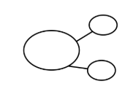

Diagrama entidad-relación. Elementos
Consta de los siguientes componentes:
Rectángulos: representan conjuntos de entidades
Elipses: representan los atributos.
Rombos: representan relaciones entre conjuntos de
entidades.
Líneas: conectan atributos a conjuntos de entidades y conjuntos de entidades a relaciones.
E1

Slide 41
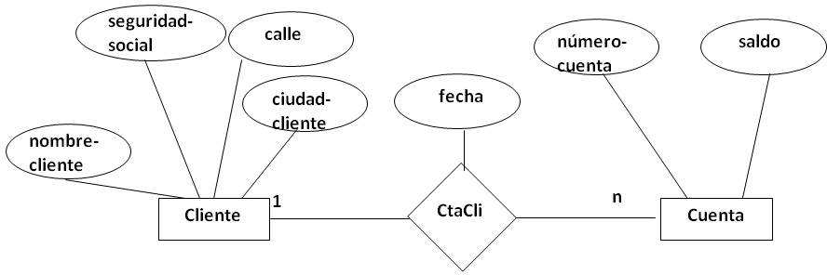
Ejemplo: Sistema bancario de BD que consta de los clientes y sus cuentas.

Slide 42
Diagrama entidad-relación
Se nota la cardinalidad con 1 ó n
junto a la entidad correspondiente.
Cuando una entidad está relacionada consigo misma (trabaja-para) los papeles se indican etiquetando las líneas que conectan los rombos a los rectángulos.
empleado
1 director
trabaja-para
n trabajador
Nota: Un empleado (en el rol de director) puede tener bajo su responsabilidad a muchos empleados (en el rol de trabajadores), y cada trabajador trabaja para un único director.

Slide 43
Diagrama entidad-relación
Una entidad débil se indica por medio de un
rectángulo de doble contorno.
Número-transacción
Cantidad
Número-cuenta
Fecha
Saldo
Cuenta
Registro
Transacción

Slide 44
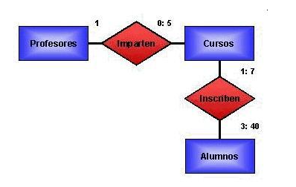
Análisis de cardinalidad

Slide 45
Ejemplo
Elementos:
autor: nombre,código.
libro:titulo,isbn,código
ejemplar: código,detalle
usuario: código, nombre, dirección, teléfono.

Slide 46
Autor: Los atributos de la entidad autor son código y nombre. El código es el atributo principal, ya que es único para cada autor.
Libro: Los atributos de la entidad libro son páginas, código, título, ISBN y editorial. El código es el atributo principal y es único para cada libro.
Ejemplar: Los atributos de la entidad ejemplar son código y localización. El código es el atributo principal y único para cada ejemplar.
Usuario: Los atributos de la entidad usuario son código, nombre, teléfono y dirección. El código es el atributo principal y único para cada usuario.

Slide 47
Autor - Libro: Un autor puede haber escrito varios libros. Esta es una relación entre las entidades autor y libro.
Libro - Ejemplar: Un libro puede tener varios ejemplares. Esta relación conecta las entidades libro y ejemplar.
Usuario - Ejemplar: Un usuario puede tener varios ejemplares prestados. Esta es la relación entre las entidades usuario y ejemplar.

Slide 48
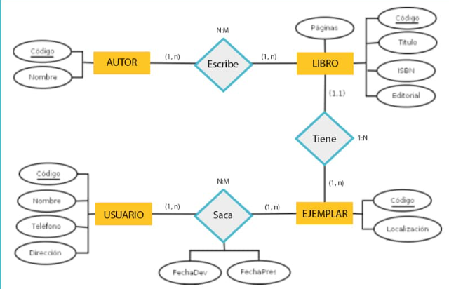

Slide 49
Clase 2 -MR

Slide 50
Reducción de DER a tablas (mapa canónico)
Representación de conjuntos de entidades fuertes
Sea E una entidad fuerte con atributos descriptivos a₁, a₂,...., a_{n}.
Representamos esta entidad por medio de una
tabla llamada E con n columnas
Cada columna corresponde un atributo de E.
Cada fila corresponde a una entidad.

Slide 51
Ejemplo: tabla cuenta
Número-cuenta | Saldo
259 | 1000
630 | 2000
401 | 1500
700 | 1500
199 | 500
467 | 900
115 | 1200
183 | 1300
118 | 2000
225 | 2500
210 | 2200

Slide 52
Tabla cuenta
Sean:
D₁ el conjunto de todos los números de cuentas, y
D₂ el conjunto de todos los saldos.
Cualquier fila de la tabla Cuenta consiste en
una tupla binaria (v₁,v₂)
con v₁ en D₁ y v₂ en D₂.
El conjunto de todas la filas posibles de Cuenta es el
producto cartesiano D₁ x D₂.
La tabla Cuenta contendrá un subconjunto de D₁ x D₂.

Slide 53
Tabla proveniente de una entidad
En general,
para una tabla con n columnas, el producto cartesiano
D₁ x D₂ x .... x D_{n}
es el conjunto de todas las filas posibles.
La tabla contiene un subconjunto de D₁ x D₂ x
....x D_{n}

Slide 54
Tabla cliente
Nombre-cliente | Seguridad-social | Calle | Ciudad-cliente
Oliver | 654-32-1098 | Main | Austin
Harris | 890-12-3456 | North | Georgetown
Marsh | 456-78-9012 | Main | Austin
Pepper | 369-12-1518 | North | Georgetown
Ratliff | 246-80-1214 | Park | Round Rock
Brill | 121-21-2121 | Putnam | San Marcos

Slide 55
Representación de entidades débiles
Sean:
A una entidad débil con atributos descriptivos a₁,a₂,....,a_{r}.
B la entidad fuerte de la que depende A.
La clave primaria de B es {b₁,b₂,...,b_{s}}
Entonces, se representa la entidad A por medio de una
tabla llamada A con columnas:
{b₁ , b₂ , … , b_{s}} U {a₁ , a₂ , … , a_{r}}

Slide 56
Tabla transacción
Número-transacción
Cantidad
Número
-cuenta
Saldo
Fecha
Cuenta
Bitácora
Transacción
Número-cuenta | Número-transacción | Fecha | Cantidad
259 | 5 | 11 mayo 1990 | + 50
630 | 11 | 17 mayo 1990 | + 70
401 | 22 | 23 mayo 1990 | - 300
700 | 69 | 28 mayo 1990 | - 500
199 | 103 | 3 junio 1990 | + 900
259 | 6 | 7 junio 1990 | - 44
115 | 53 | 7 junio 1990 | + 120
259 | 7 | 17 junio 1990 | - 79

Slide 57
Representación de relaciones
Sea R una relación que involucra a las
entidades
E₁, E₂, .. E_{m}
Supongamos que atributo(R) consta de n atributos.
Entonces, representamos esta relación mediante una tabla llamada R
con n columnas distintas, donde cada columna corresponde
a un atributo de atributo(R).

Slide 58
Tabla CtaCli
Tiene las columnas:
seguridad-social, número-cuenta y fecha

Slide 59
Representación de relaciones entre entidades fuertes y débiles
Las relaciones que conectan una entidad fuerte con una débil son un caso especial.
Son relaciones muchas a una.
No tienen atributos descriptivos.
La clave primaria de la entidad débil incluye la clave primaria de la entidad fuerte de la cual depende.
Por esto, la tabla de la relación resulta una tabla redundante y no necesita presentarse.

Slide 60
Tabla Registro (bitácora)
Cuenta es entidad fuerte con clave primaria número-cuenta
Transacción es entidad débil con clave primaria
{número-cuenta, número-transacción}
Como la relación no tiene atributos descriptivos
la tabla bitácora tendrá 2 columnas:
número-cuenta, número-transacción.
Pero la tabla para la entidad transacción tiene 4
columnas:
número-cuenta, número-transacción, fecha y
cantidad.
Por lo que la tabla Bitácora es redundante.

Slide 61
Algunas extensiones al DER:
Generalización y Especialización
Si clasificamos cada cuenta en
cuenta-ahorros y cuenta-cheques
y considerando que cada una de estas entidades tiene
algunos atributos diferentes
y otros atributos en común con la entidad
cuenta
esto se puede expresar por generalización

Slide 62
Número-cuenta
En el DER se representa mediante un triángulo etiquetado IS_A.
Saldo
Cuenta
IS_A
Cuenta-ahorros
Cuenta-cheques
Tasa-interés
Saldo-deudor

Slide 63
Generalización y Especialización
Generalización: es una relación de inclusión que existe entre una entidad de nivel más alto y una o más entidades de nivel más bajo.
Especialización es la relación inversa.

Slide 64
Representación en tablas
Existen dos métodos.
Método 1:
Crear una tabla para la entidad del nivel más alto.
Crear una tabla para cada entidad de nivel más
bajo que incluya:
una columna por cada atributo de esa entidad
más una columna para cada atributo de la clave primaria de la entidad del nivel más alto.

Slide 65
Representación en tablas – Método 1
Número-cuenta
Saldo
Cuenta
IS_A
Cuenta-ahorros
Cuenta-cheques
Tasa -Interes
Saldo-deudor
Se originan tres tablas:
Cuenta(número-cuenta, saldo)
Cuenta-ahorros(número-cuenta, tasa-interés)
Cuenta-cheques(número-cuenta, saldo-deudor)

Slide 66
Representación en tablas Método 2
No crear una tabla para la entidad del nivel más alto.
Crear una tabla para cada entidad de nivel más bajo que incluya:
una columna para cada uno de los atributos de esta entidad,
más una columna para cada atributo de la entidad de nivel más alto.

Slide 67
Representación en tablas – Método 2
Número-cuenta
Saldo
Cuenta
IS_A
Cuenta-ahorros
Cuenta-cheques
Tasa-interés
Saldo-deudor
Se originan dos tablas:
Cuenta-ahorros (número-cuenta, tasa-interés, saldo)
Cuenta-cheques (número-cuenta, saldo-deudor, saldo)

Slide 68
Diseño de un esquema de BD
Comentarios generales
Existe una amplia variedad de alternativas.
El diseñador deberá tomar decisiones, por ejemplo:
Uso de una relación ternaria ó un par de binarias
Un concepto se expresa mejor mediante un conjunto de entidades ó de relaciones
Utilización de un atributo ó un conjunto de entidades
Uso de un conjunto de entidades fuerte ó débil
Uso de generalización.

